Slide 1
Odstraňování ekologických zátěží v energetice a životním prostředí
8.11.2011
DIAMO, státní podnik,
odštěpný závod ODRA
Ing. Alena Orlíková

Slide 2
Staré zátěže ve správě s.p. DIAMO
Dům kultury Akord Ostrava - Zábřeh
Ostrava
Ing. Alena Orlíková

Slide 3
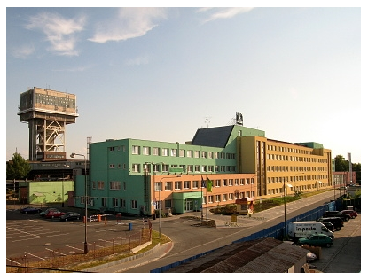
DIAMO, státní podnik
odštěpný závod ODRA
Sirotčí 1145/7
Ostrava-Vítkovice

Slide 4
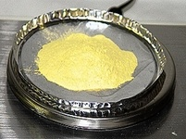
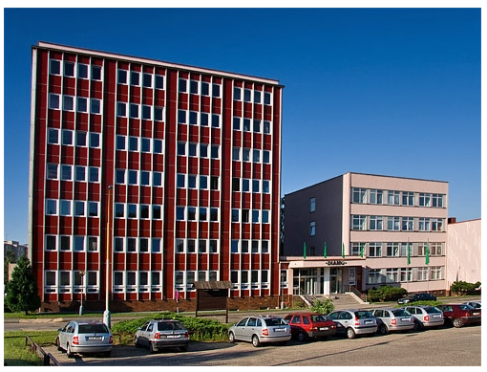
Státní podnik DIAMO
  Sídlo - město Stráž pod Ralskem
  v severních Čechách
Finální produkt úpravy
uranových rud
těžených na našem území
- - diuranát amonný.
  V okolí jsou realizovány největší objemy sanačních prací při zahlazování následků po chemické těžbě uranu.
  Sídla odštěpných závodů: Stráž pod Ralskem, Příbram, Dolní Rožínka a Ostrava
www.diamo.cz

Slide 5
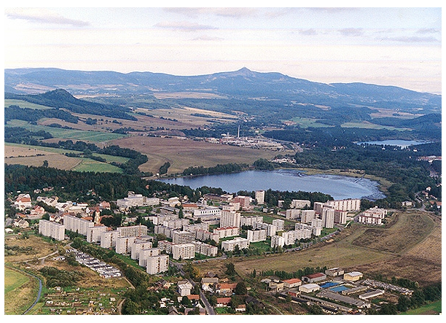
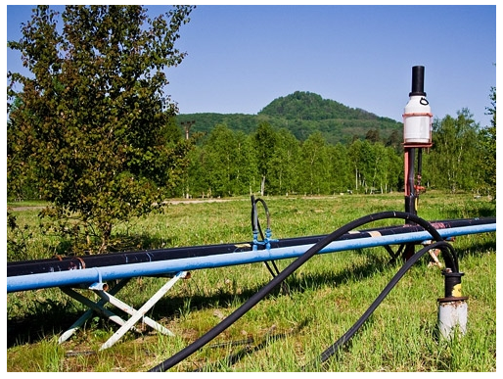
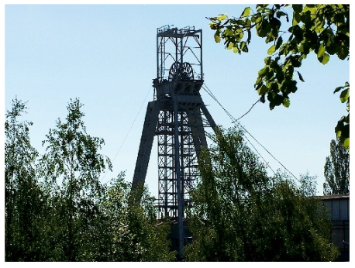
Státní podnik DIAMO
  Právní pokračovatel Československého uranového průmyslu
  V současné době je jedinou organizací v České republice, zabývající těžbou a zpracováním uranových rud a zahlazováním následků po těchto činnostech.

Slide 6

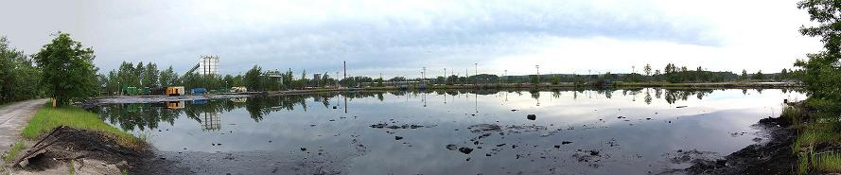
Státní podnik DIAMO
  V roce 1997 bylo na státní podnik DIAMO převedeno právo hospodaření ke státnímu majetku laguny Ostramo v Ostravě. Státní podnik byl pověřen zajištěním sanace této významné ekologické zátěže zadáním veřejné zakázky.
  K problematice lagun se ještě vrátíme.

Slide 7
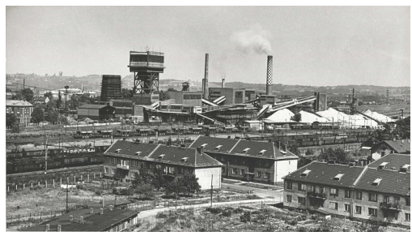
Státní podnik DIAMO
  Od konce roku 2001 provádí také zahlazování následků po těžbě a zpracování rud jako nástupnická organizace Rudných dolů Příbram.
  Od roku 2002 provádí likvidační a sanační práce po těžbě černého uhlí v ostravsko-karvinské pánvi, v rosicko-oslavanské pánvi a v oblasti lignitových dolů Hodonín.

Slide 8
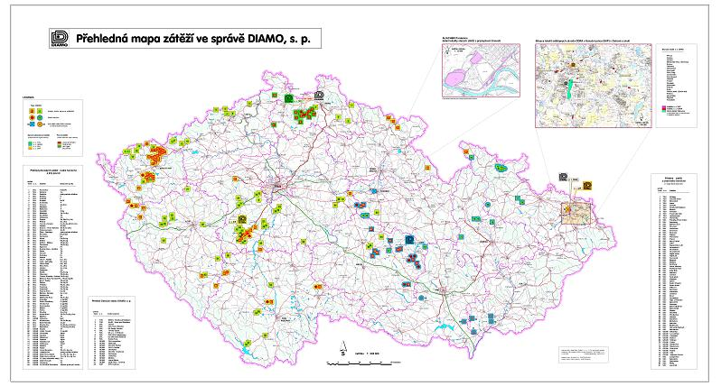

Státní podnik DIAMO

Slide 9

Právní úprava odstraňování starých ekologických zátěží

Slide 10
Základní pojmy - likvidace ekologických škod
Základní popis procesu je uveden na webu Ministerstva financí na adrese:
http://www.mfcr.cz/cps/rde/xchg/mfcr/xsl/fnm_likvidace_skod_21183.html
Ekologická závada znamená -
  znečištění podzemních vod,
  znečištění horninového prostředí,
  znečištění staveb či jejich částí,
  existence skládek škodlivých odpadů, tj. látek, jež svými chemickými, fyzikálními nebo biologickými vlastnostmi mohou při současném technickém stavu zabezpečení skládky ohrozit životní prostředí.

Slide 11
Základní pojmy - likvidace ekologických škod
Ekologická smlouva - smlouva uzavřená mezi Ministerstvem financí a nabyvatelem z privatizace o úhradě nákladů na vypořádání ekologických závazků vzniklých před privatizací, realizace se řídí se platnou právní úpravou, usneseními vlády a směrnicemi či vyhláškami orgánů státní správy (zákon č. 92/1991 Sb., o podmínkách převodu majetku státu na jiné osoby, v platném znění). Podkladem je:
Ekologický audit - vyhodnocení závazků podniku z hlediska ochrany životního prostředí (ve smyslu ust. § 6a) odst. 2 zákona č. 92/1991 Sb., v platném znění)

Slide 12

Základní pojmy - likvidace ekologických škod
Ekologické závazky - závazky vyplývající ze správního rozhodnutí uloženého podle zvláštních předpisů příslušným orgánem státní správy životního prostředí (zpravidla Česká inspekce životního prostředí, ukládající nabyvateli povinnost odstranit závadný stav podle zákona č. 254/2001 Sb., vodní zákon, v platném znění).
Garance – finanční objem, do jehož výše, podle podmínek ekologické smlouvy, může Ministerstvo financí maximálně poskytnout úhradu nákladů na splnění ekologických závazků.

Slide 13
Základní pojmy - likvidace ekologických škod
Z garance mohou být hrazeny:
Analýza rizika - souhrnné vyhodnocení nebezpečí, které způsobí nebo může způsobit ekologická závada, řídí se metodickým pokynem Ministerstva životního prostředí.
Průzkum k odstranění ekologických závad - podrobné zjištění rozsahu a úrovně ekologických závad. V případě pochybností rozhoduje Ministerstvo životního prostředí, zda je určité znečištění ekologickou závadou.
Nápravná opatření (Sanace, Opatření k nápravě) - soubor odborných činností k nápravě ekologických závad podle realizačního projektu nápravných opatření.

Slide 14
Základní pojmy - likvidace ekologických škod
Výběrové řízení - na výběr zhotovitele prací ke splnění nápravných opatření v souladu se zákonem č. 137/2006 Sb., o veřejných zakázkách, v platném znění, vyhlašuje a organizuje Ministerstvo financí.
Zhotovitel prací - subjekt fyzické nebo právnické osoby, s níž Ministerstvo financí jako zadavatel veřejné zakázky uzavřel příslušnou smlouvu.
Realizační smlouva – smlouva o provedení činností při odstranění ekologických škod uzavřená mezi Ministerstvem financí a zhotovitelem prací.

Slide 15
Základní pojmy - likvidace ekologických škod
Realizační projekt nápravných opatření - technická dokumentace vypracovaná zhotovitelem prací popisující postup při realizaci opatření k nápravě ekologických závad na všech místech uvedených ve správním rozhodnutí a obsahující rozpočet nákladů pro realizaci opatření. Dokumentaci schvaluje Ministerstvo financí a Ministerstvo životního prostředí.

Slide 16
Úprava procesu likvidace ekologických škod
Zásady vypořádání ekologických závazků vzniklých před privatizací jsou schváleny Usnesením vlády České republiky č. 51 ze dne 10. ledna 2001.
Zásady jsou dále rozpracovány ve směrnici FNM ČR a MŽP č. 3/2004.
UV č. 51/2001 + P Smernice_FNM_MZP_2004.doc
Ministerstvo financí převzalo působnost FNM ČR od 1.1.2006. Na základě zákona č. 178/2005 Sb., o zrušení Fondu národního majetku České republiky a o působnosti Ministerstva financí při privatizaci majetku České republiky (zákon o zrušení Fondu národního majetku).

Slide 17
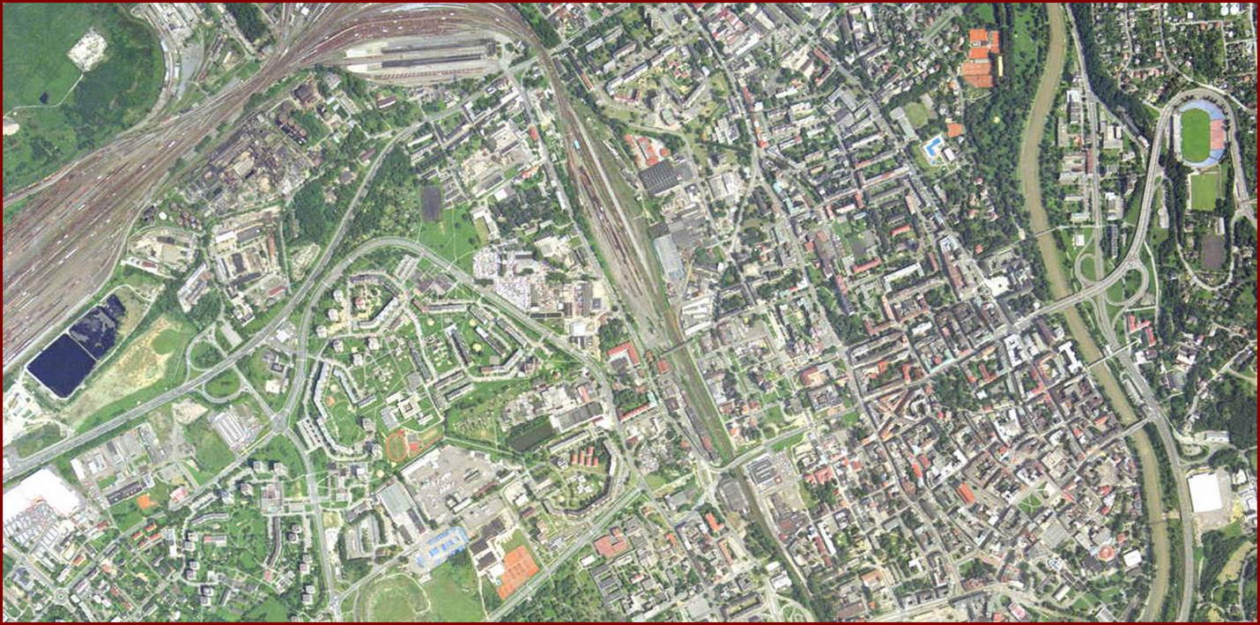
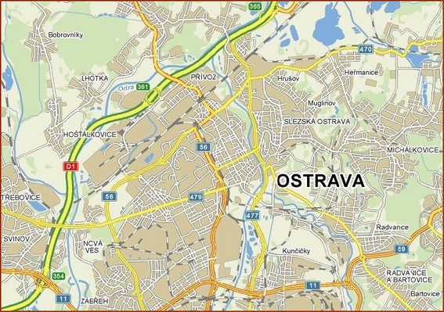
Sanace lagun Ostramo

Slide 18
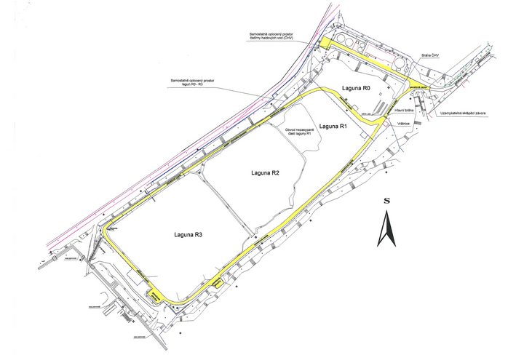
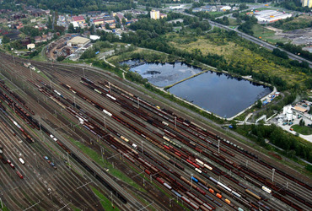
Sanace lagun Ostramo

Slide 19
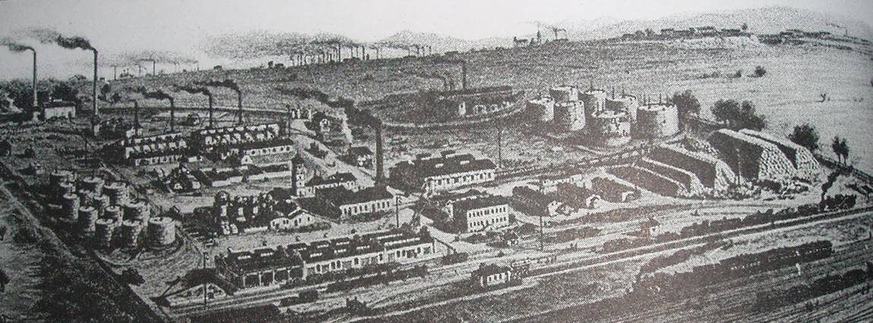
Historie lagun Ostramo
Koncem 19. století vznikly Přívozské závody na zpracování
minerálních olejů.
První odpady byly ukládány do nedalekého zemníku po těžbě
cihlářské hlíny.

Slide 20
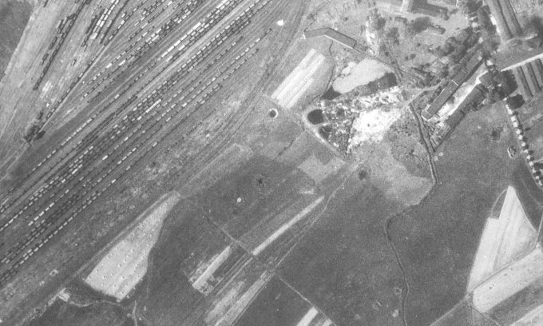
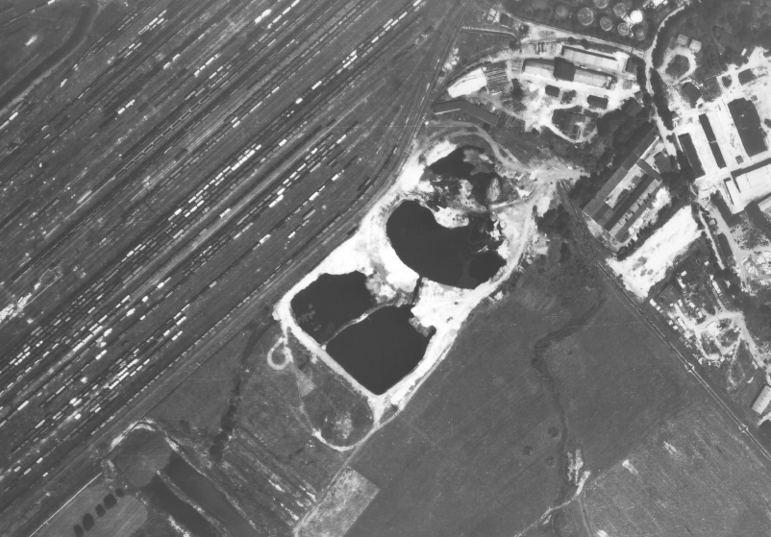
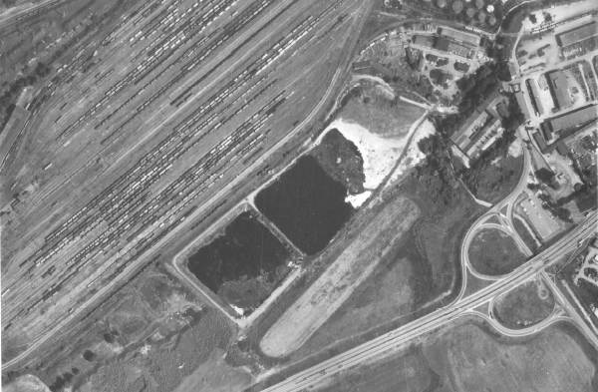
Proměny v čase
1949
1966
1976

Slide 21
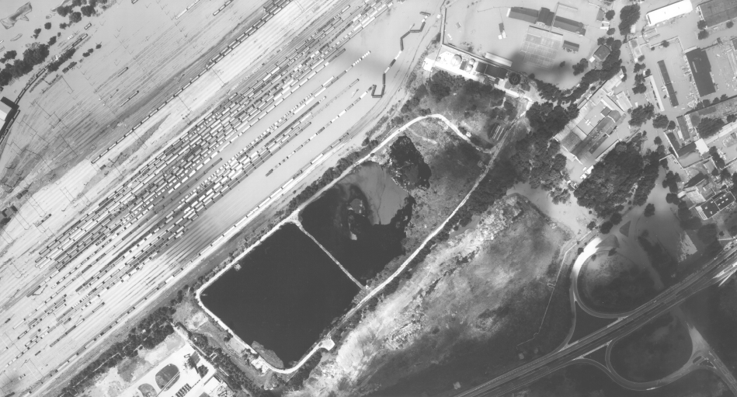
Povodeň v červenci 1997

Slide 22
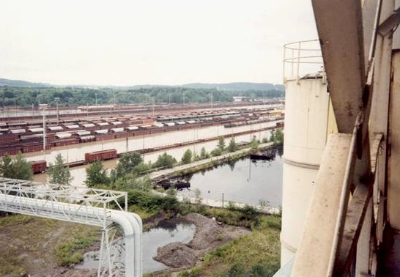
Povodeň v červenci 1997

Slide 23
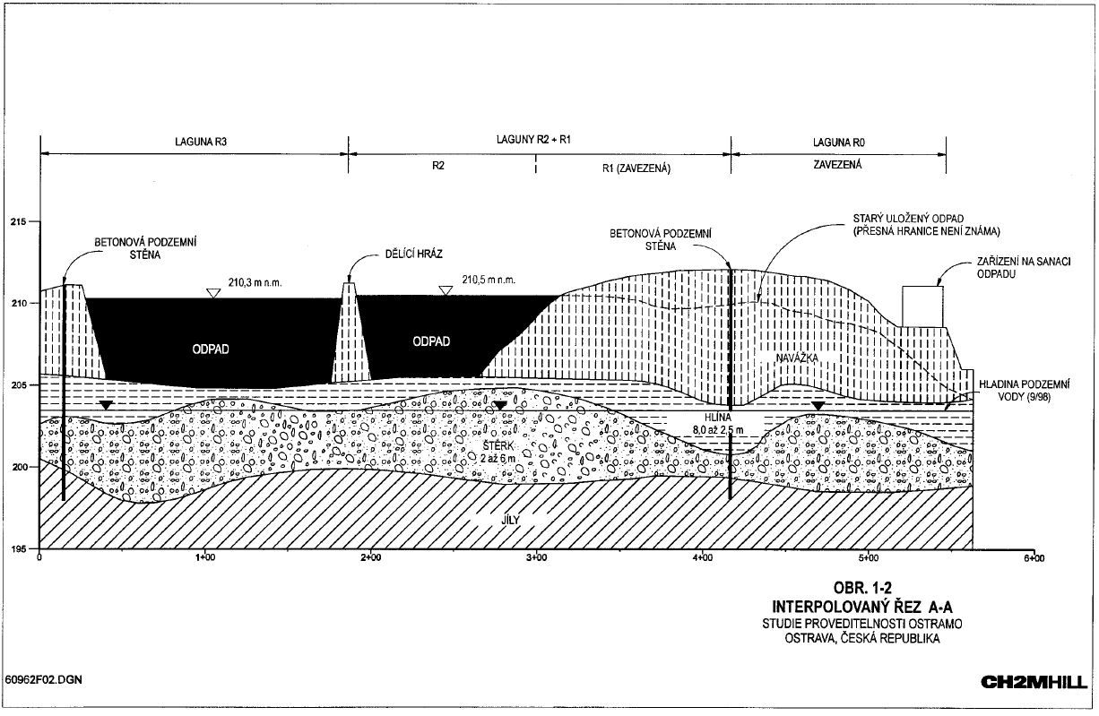
Laguny Ostramo

Slide 24
Ochranné prvky
  Podzemní těsnící stěna (1972 – 1992)
  Čistírna haldových vod (1994)
  Výstupní monitorovací profil (2003)
  Podzemní horizontální drén (2004)
  Ochranné čerpání na drénu (od srpna 2005)

Slide 25
Sanace lagun Ostramo
Cíl prací:
  Odstranění a přepracování cca 200 000 t ropných odpadů na certifikované palivo v zařízení v areálu lagun (směs odpadu, černouhelného hruboprachu a nehašeného vápna ve stanoveném poměru podle požadavku odběratelů)
  Dekontaminace cca 500 000 t znečištěných zemin technologií termické desorpce v areálu lagun
  Sanace saturované zóny (podzemní vody) na ploše cca 12 ha
  Rekultivace území na lesopark

Slide 26
Sanace lagun Ostramo
Odchylky od postupu ve smyslu usnesení vlády ČR č.51 ze dne 10.1. 2001, o Zásadách vypořádání ekologických závazků vzniklých před privatizací a související Směrnice FNM ČR a MŽP pro přípravu a realizaci zakázek řešících ekologické závazky při privatizaci č. 3/2004.
  Rozhodnutí o uložení opatření k nápravě bylo na základě usnesení vlády ČR č. 582 ze dne 11.6. 2003 nahrazeno souhlasným Stanoviskem MŽP k realizaci nápravných opatření vedoucích k odstranění staré ekologické zátěže skládky odpadů s. p. DIAMO – lagun OSTRAMO v Ostravě – Mariánských Horách,
  č.j. NM 700/2003/03 ze dne 5. 9. 2003, kterým byly vymezeny závazné podmínky a termíny provedení sanace.

Slide 27
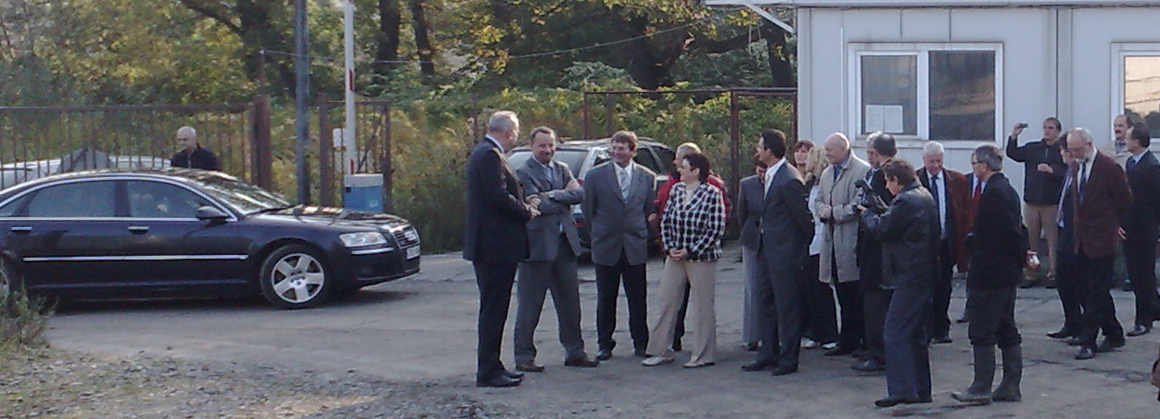
Sanace lagun Ostramo
  Zadavatelem veřejné zakázky se stal ve smyslu usnesení vlády ČR č. 1012 ze dne 3. října 2001 státní podnik DIAMO.
  Výkon dohledu nad realizací nápravných opatření z tohoto titulu uplatňuje odlišně od Směrnice č. 3/2004 navíc Ministerstvo průmyslu a obchodu jako zakladatel státního podniku DIAMO.

Slide 28
Sanace lagun Ostramo
  Zhotovitel: Sdružení ČISTÁ OSTRAVA, sdružení firem GEOSAN GROUP a.s., OHL ŽS, a.s., AQUATEST a.s. vybrán v obchodní veřejné soutěži v roce 2004.
  V srpnu 2004 uzavřena Realizační smlouva.
  V únoru 2005 předložil Realizační projekt (6 měsíců na zpracování).
  Proces posuzování Realizačního projektu vzhledem k rozsahu prací trval ze strany MŽP oproti předpokladu devadesáti dnů celkem 10 měsíců.

Slide 29
Sanace lagun Ostramo
Legislativní proces zahrnoval:
proces EIA dle zákona č. 100/2001 Sb.
správní řízení o vydání integrovaného povolení (IPPC)
územní řízení
správní řízení o vydání stavebního povolení
Legislativní proces byl ukončen v červenci 2009.

Slide 30
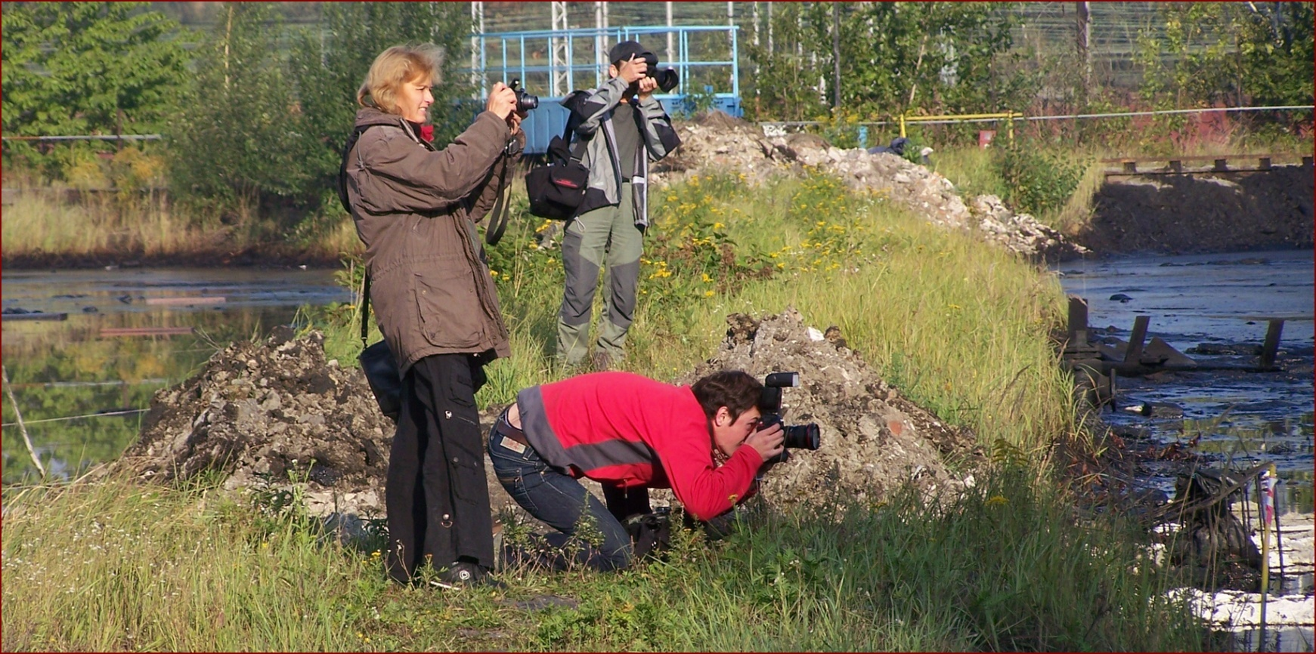
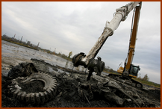
Sanace lagun Ostramo
Vzhledem k náročnosti projektu jsou laguny často
v zorném úhlu sdělovacích prostředků.

Slide 31
NIMBY syndrom
průvodní jev nápravy ekologických zátěží
soubor příznaků typický pro osoby, které odmítají, aby nějaká např. pro veřejnost důležitá stavba byla nablízku jejich vlastního obydlí,
NIMBY je akronym tvořený počátečními písmeny anglických slov Not In My Back Yard (,,ne na mém dvorku"),
motivuje vznik občanských sdružení, která jako účastníci řízení často rozhodujícím způsobem ovlivňují podnikatelské záměry, případně vyžadují přezkoumání již schválených postupů.

Slide 32

Děkuji za pozornost.
Ing. Alena Orlíková
orlikova@diamo.cz

